Slide 1
МО Заларинский район
Неделя профилактики ВИЧ-инфекции и пропаганды нравственных и семейных ценностей
«Здоровая семья»

Slide 2
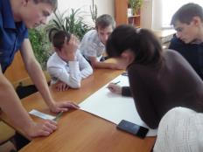
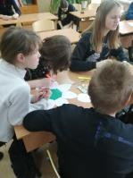
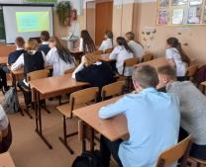
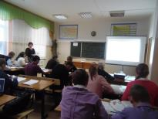
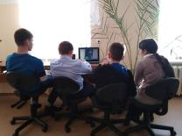
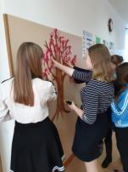
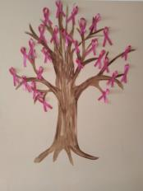
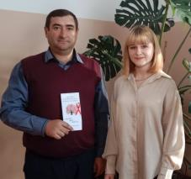
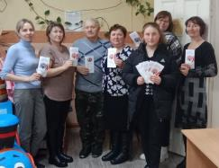
МБОУ Хор-Тагнинская СОШ
Проектно-деловая игра «Скажи ВИЧ/СПИДу - НЕТ!»
«ОТКРЫТЫЙ УРОК СТОП-ВИЧ_СПИД (2016) БРИЛЕВ», «Информационный ролик о ВИЧ для подростков»
Акция «Красная ленточка»

Slide 3
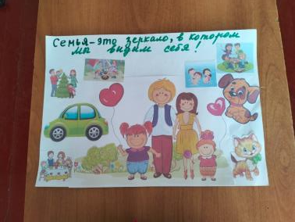
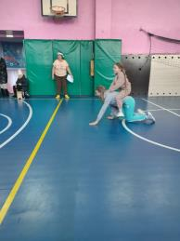
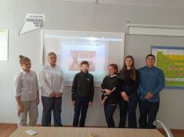
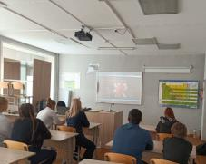
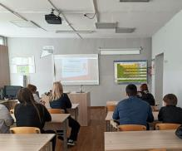
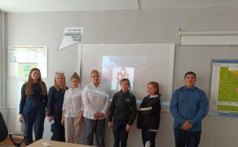
МБОУ Холмогойская СОШ
Изготовление постера
«Моё представление о семье»
Эстафета «Мама, папа, я»
Классный час в 8 классе
«СПИД и ВИЧ

Slide 4
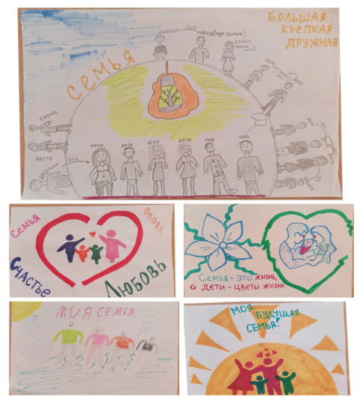
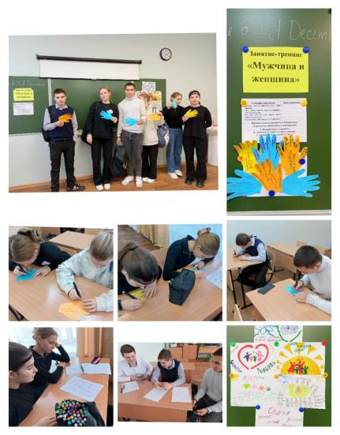
акция "Изобрази своё представление о семье»
МБОУ Троицкая СОШ
занятие- тренинг
"Мужчина и женщина"

Slide 5
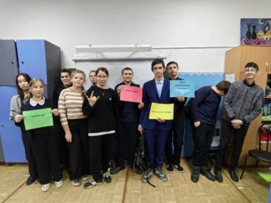
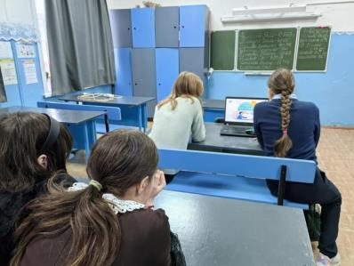
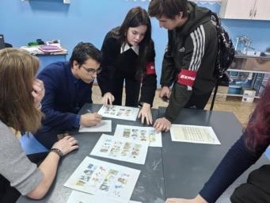
Классный час «Семейные ценности»
МБОУ Бабагайская СОШ
Просмотр видео «Между нами девочками» (16+) 7-11 класс (девочки)
Квест игра «Маршрут здоровья»
5-11 класс

